Slide 1
МАДОУ детский сад №3 СРЕДНЯЯ ГРУППА «Фантазёры»
Отчет по педпроекту:
«ЛУК – ЗЕЛЁНЫЙ ДРУГ»
Воспитатели: Казакова Н.Г.
Шехирева Л.В.

Slide 2
Тема проекта: «Лук – зеленый друг»
Тип проекта: познавательно-исследовательский.
Участники проекта: воспитатель группы, дети, родители.
Продолжительность: краткосрочный – (полтора месяца)
Объект исследования: репчатый лук
Место проведения: группа детского сада
Актуальность: Заканчивается зима. Солнышко с каждым днём всё выше и выше, а день всё длиннее и теплее. Пришло время посадок. Огород на подоконнике является очень приятным занятием, особенно зимой и весной, когда хочется не только отведать свежие дары природы, но и посмотреть на цвета зелени. Огород на подоконнике в детском саду является очень приятным занятием. Нет ничего приятнее, когда первая зелень поспевает прямо у нас на подоконнике. Огород на подоконнике - отличный способ расширения представлений детей о том, как ухаживать за растениями в комнатных условиях, обобщения представлений о необходимости света, тепла, влаги и почвы для роста растений, развития познавательных и творческих способностей детей. Многие дети ежегодно видят, как родители сажают лук, осенью убирают, используют в различных целях. Но ни разу не задумывались: как растет лук, какие условия необходимы для его роста? И чем же он полезен? При проведении совместной деятельности – посадка лука, ребенок должен проявить желание помочь посадить лук.
Цель проекта: определение оптимальных условий для выращивания лука на перо в группе.
Задачи проекта:
1.Узнать о полезных свойствах лука и его применении.
Познакомиться с разными способами выращивания зелёного лука в домашних условиях.
Провести наблюдения за прорастанием зелёного лука в разных условиях.
Сделать выводы о наиболее быстром и качественном способе выращивания лука дома.
5. способствование возникновению интереса к процессу роста и пользе лука.

Slide 3
Ожидаемые результаты:
1. У детей сформирован интерес к исследовательской деятельности, умение применять полученные знания в практике.
2. Обогащены знания дошкольников о луке, об особенностях его выращивания, о необходимых условиях для его роста.
3. У воспитанников сформировано уважение к труду и бережное отношение к его результатам.
Этапы проекта:
1. Мотивационный
Рассматривание основных частей лука, беседа о пользе овощей
Чтение художественной литературы: сказки, загадки о луке.
2. Подготовительный
Игры и игровые упражнения
Беседа «Что нужно для растений?» и рассматривание предметов-помощников
Художественное творчество детей.
3. Реализация проекта
организованная образовательная деятельность: «Лук от всех недуг»
Наблюдение за появлением первых луковых перьев и ростом растения.
Труд по уходу за рассадой (полив).
Эксперимент – растет ли лук без воды или света.
Лепка «Лук для борща»
4. Результаты проекта:
Труд по уходу за растениями (полив);
Наблюдение за ростом растений;
Зарисовка этапов роста растений;
Сбор урожая;
Употребление в пищу.

Slide 4
Вместе с детьми и родителями приготовили все необходимое для посадки лука.

Slide 5
Знакомство с условиями посадки лука, рассматривание лука с детьми

Slide 6
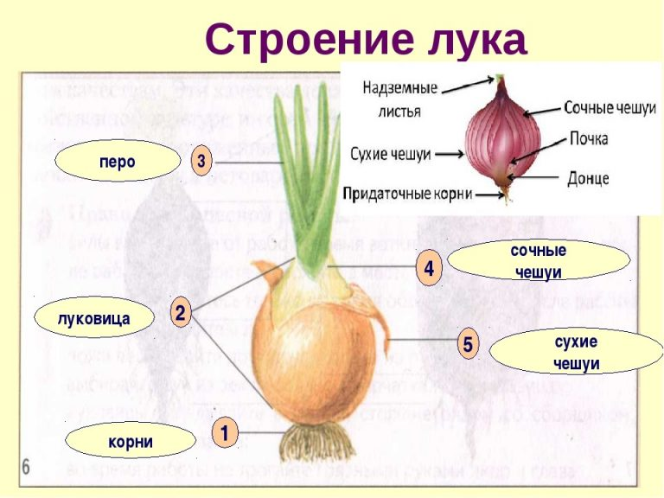

Slide 7
Посадка лука вместе с детьми

Slide 8
Каждый хочет посадить луковицу своими руками

Slide 9
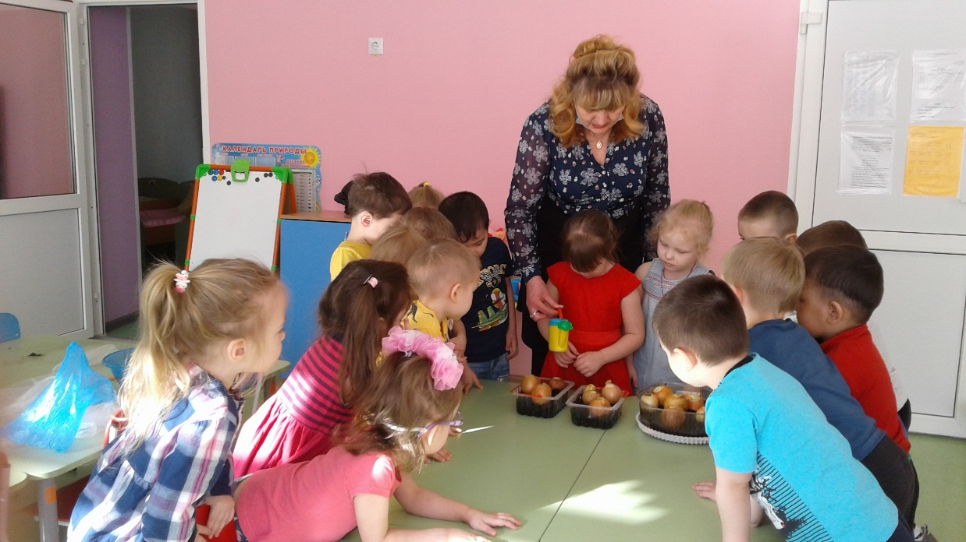
Для того, чтобы наш лучок вырос – его надо полить!

Slide 10
А сейчас посадим лук в воду, чтобы понаблюдать за ростом корешков!

Slide 11
Наш «Огород на окне»

Slide 12
Какие корни выросли у лука!

Slide 13
Какой лучок у нас вырос!

